Slide 1

“OnlyFans” pentru studenți

Slide 2


Slide 3




Slide 4
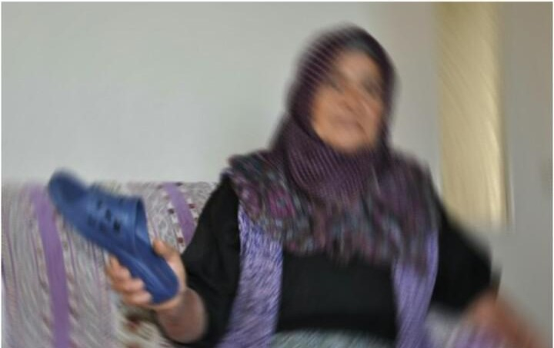

Slide 5




POVESTEA NOASTRĂ
Suntem o echipă formată din 5 studenți care s-au săturat de “avioanele” de la cursuri.
Scopul nostru se rezumă la îndrumarea studenților către o înțelegere mai bună a informațiilor primite la facultate.
Ideea a luat naștere în camera de cămin dupa nopțile nesfârșite în care învățam pentru examene.
LIPSA CLARITĂȚII INFORMAȚIILOR
LIPSA ÎNCREDERII STUDENȚIILOR
LIPSA SUPORTULUI PROFESORILOR
Unii profesori nu își transpun bine ideile.
Frica de a fi criticați îi împiedică pe studenți să pună întrebări.
Profesorilor le lipsește dorința sau timpul necesar spre a sprijini studentii.

Slide 6



Explicații pe înțelesul tău
Munca iți este răsplătită
Socializare
PROBLEMA
Ințelegerea deficitară dintre student și profesori
LIPSA CLARITĂȚII INFORMAȚIILOR
LIPSA ÎNCREDERII STUDENȚIILOR
LIPSA SUPORTULUI PROFESORILOR
Unii profesori nu își transpun bine ideile.
Frica de a fi criticați îi împiedică pe studenți să pună întrebări.
Profesorilor le lipsește dorința sau timpul necesar spre a sprijini studentii.

Slide 7


NOI VENIM CU SOLUTIA
O PLATFORMĂ CE UNEȘTE TOȚI STUDENȚII
CREEAREA UNEI COMUNITĂȚI UNITE DE STUDENȚI
TOT STUDENȚII SUNT CEI MAI BUNI PROFESORI
Explicații pe înțelesul tău
Munca iți este răsplătită
Socializare

Slide 8
CU CE SUNTEM DIFERIȚI ?
CREEAREA UNEI COMUNITĂȚI UNITE DE STUDENȚI
TOT STUDENȚII SUNT CEI MAI BUNI PROFESORI

Slide 9
MĂRIMEA PIEȚEI
UNICUL RIVAL ÎL CONSTITUIE MEDITOO, CARE STRANGE LUNAR SUB 5K VIZITATORI

Slide 10



VALIDAREA SOLUȚIEI
ÎNREGISTREAZĂ-TE
CAUTĂ / OFERĂ MEDITAȚII
ÎNVAȚĂ ALĂTURI DE NOI !

Slide 11

SUNT O SERIE DE PAȘI SIMPLI
ÎNREGISTREAZĂ-TE
CAUTĂ / OFERĂ MEDITAȚII
ÎNVAȚĂ ALĂTURI DE NOI !

Slide 12


CE NE PROPUNEM SĂ VINDEM ?
LEGATURA DINTRE MEDITATOR SI STUDENT
SE PERCEPE UN COMISION DE 20% DIN ABONAMENTUL ALES

Slide 13


CUM PLANUIM SĂ NE FACEM CUNOSCUȚI ?
PRIN INTERMEDIUL REȚELELOR DE SOCIALIZARE
PRIN GIVEAWAY-URI CU MEDITAȚII
PRIN PARTENERIATE CU ȘCOLI ȘI FACULTĂȚI
PRIN RECOMPENSAREA STUDENȚILOR
CARE OFERĂ MEDITAȚII

Slide 14
ECHIPA NOASTRĂ
BLEZU IOSIF - CONSTANTIN
STOICA SERGIU - GABRIEL
MUREȘAN ANDREI - IOAN
TUDORACHE IOAN
ALEXANDRESCU ȘTEFAN

Slide 15


CONTACT
EMAIL : sergiu-stoica@cnglsibiu.ro
TELEFON : 0776543387

